Slide 1

Sentiment Analysis
Havvanur Dervişoğlu

Slide 2
Sunum İçeriği
Kullanılan Araçlar ve Teknolojiler
Kullanılan Veri Setleri
Ön İşlem
Word2Vec
FastText
Doc2Vec
Sonuç
Demo
Kelime Bulutları

Slide 3



Kullanılan Araçlar Ve Teknolojiler
Gensim
Regex
numpy
pandas
scikit-learn
matplotlib
seaborn
nltk
streamlit

Slide 4


Veri Seti
Çalışmada iki farklı veri seti kullanılmıştır:
Türkçe twitter veri seti[1]
Türkçe film yorumları[2]

Slide 5
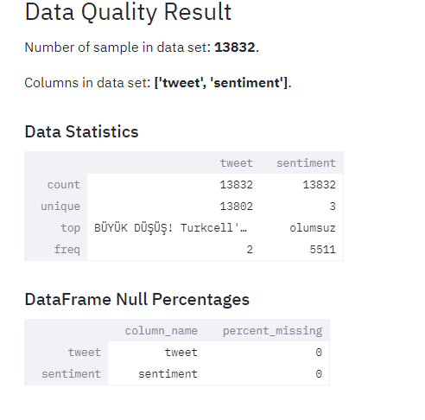
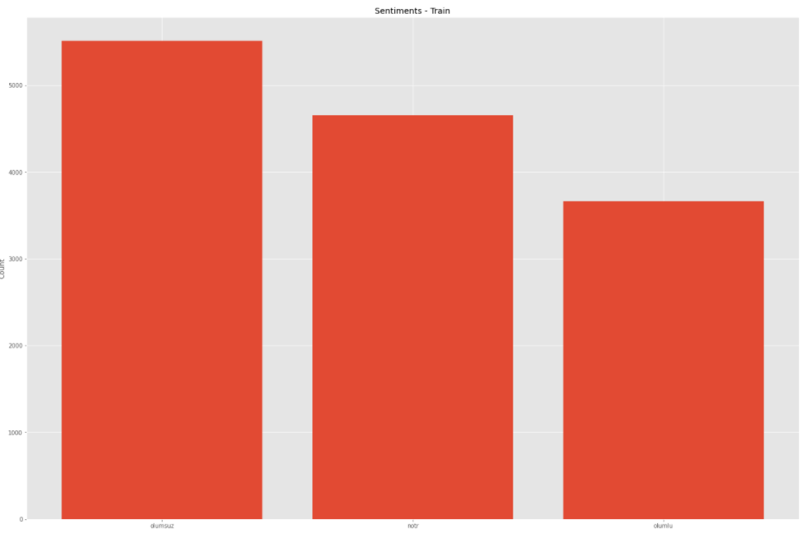
Veri Seti Türkçe Twitter Veri Seti

Slide 6
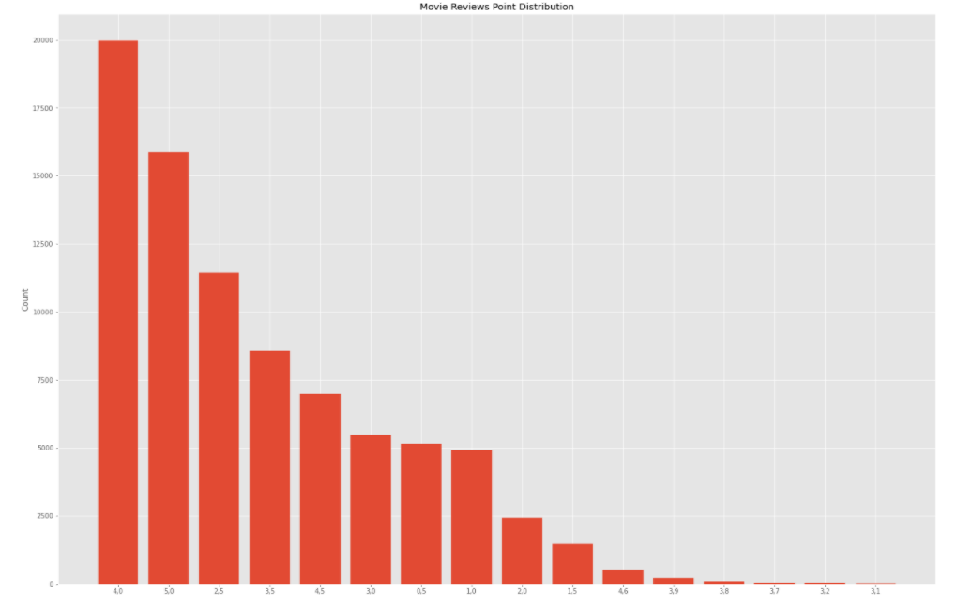
Veri Seti Türkçe Film Yorumları Veri Seti

Slide 7
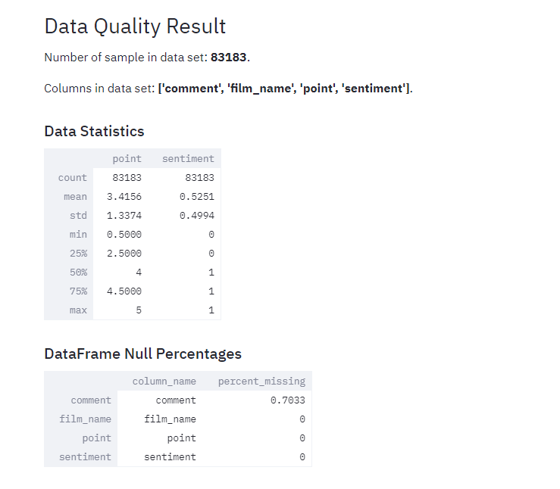
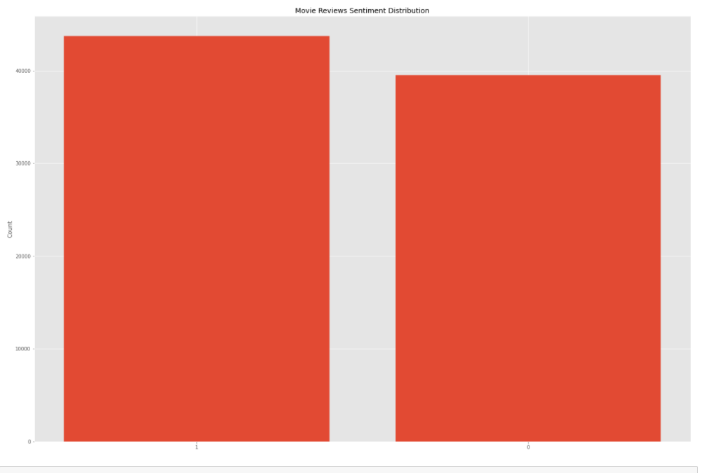

Slide 8
Ön İşlem
İki veri setinde de aynı ön işlem adımları uygulanmıştır:
Küçük harfe dönüştürme
Emoji duygu dönüşümler
StopWords’lerin kaldırılması
Türkçe karakter dönüşümleri
Hyperlinklerin kaldırılması
Rakamların kaldırılması
Noktalama işaretlerinin kaldırılması
Özel karakterlerin kaldırılması
İki harften küçük olan kelimelerin kaldırılması

Slide 9
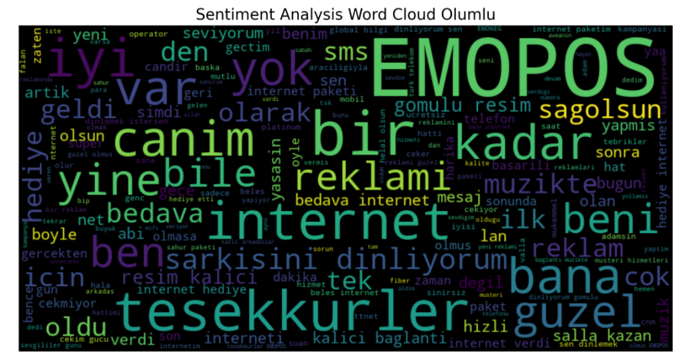
Kelime Bulutları Twitter Veri seti

Slide 10
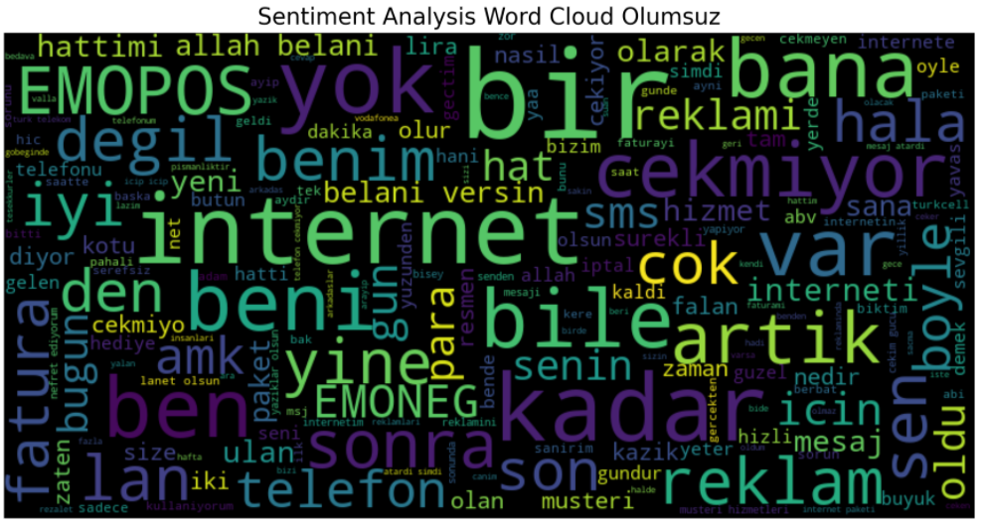

Slide 11
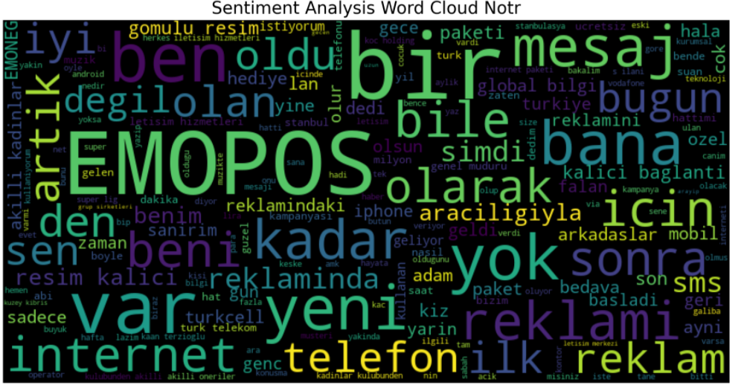

Slide 12
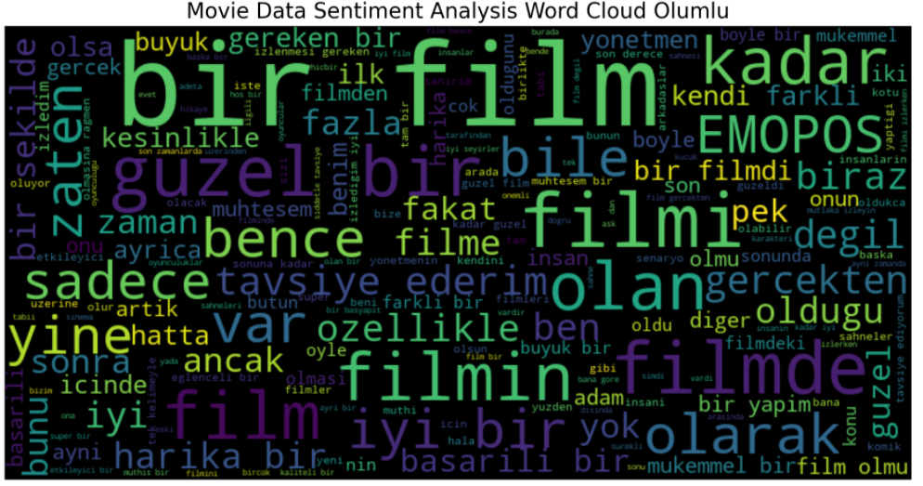
Kelime Bulutları Film Yorumları Veri Seti

Slide 13
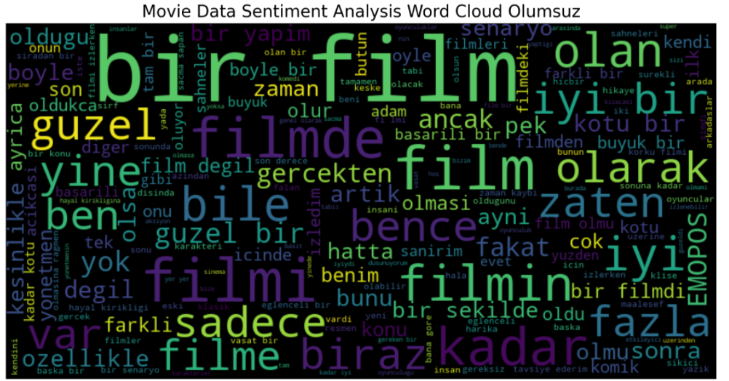

Slide 14
Word2Vec
Hyperparameters:
vector_size = kelimelerin ifade edileceği vektörün boyut sayısı
window = current ve predicted word arasındaki maksimum mesafe
sg = 0 cbow, 1 skip-gram
alpha = başlangıç learning rate
epoch = iterasyon sayısı

Slide 15
Denemeler:
Üç farklı hyperparametre değişimi incelenip diğer parametreler sabit tutulmuştur: (sg=0(cbow) epoch=25 negative=5 hepsinde sabit)
learning rate: [0.5, 0.01, 0.05, 0.1] her biri window = 3, vector_size = 150
window: [3, 5, 7] her biri alpha = 0.05, vector_size = 150
vector_size: [25, 50, 150, 200] her biri için window = 3, alpha = 0.05

Slide 16
Word2Vec Twitter Veri Seti

Slide 17
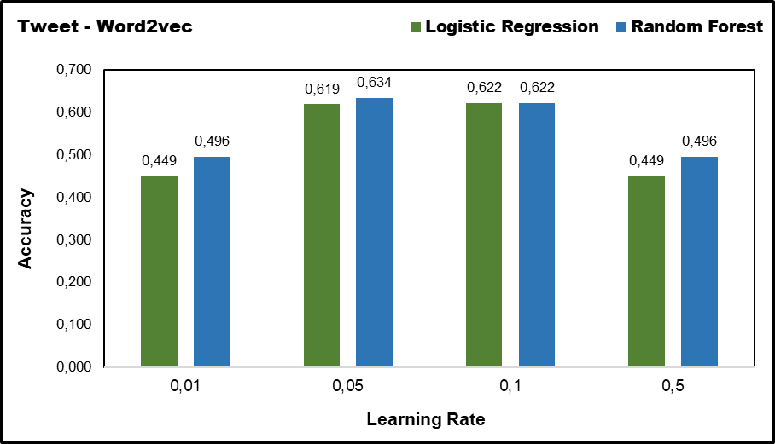

Slide 18
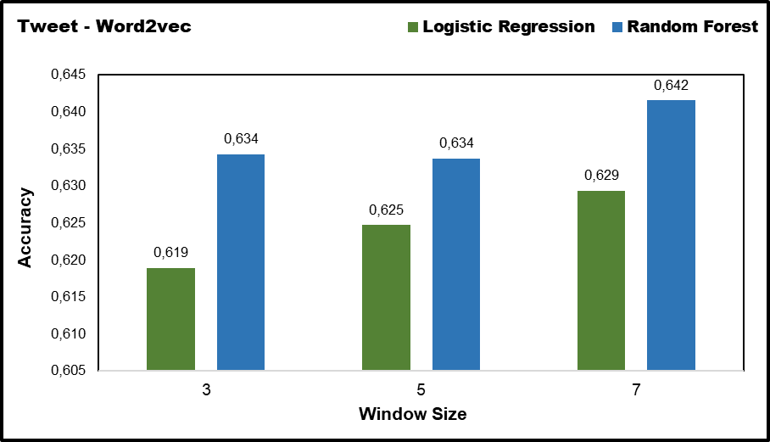

Slide 19
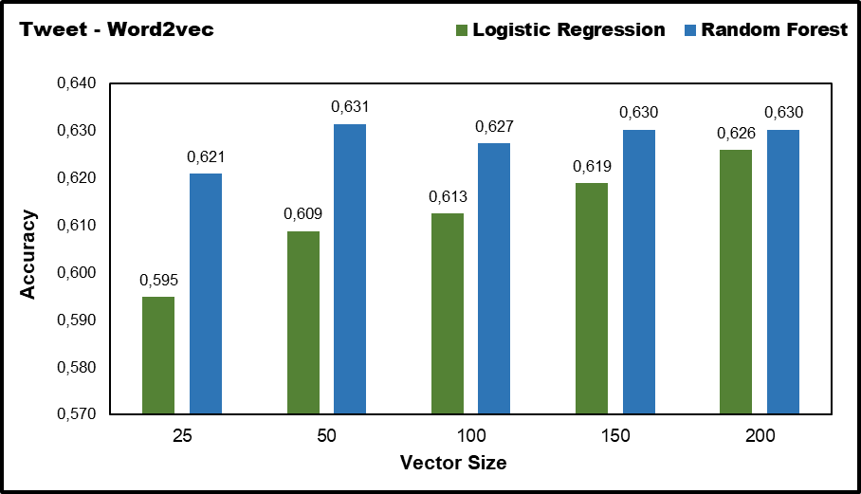

Slide 20
Word2Vec Film Yorumları Veri Seti

Slide 21
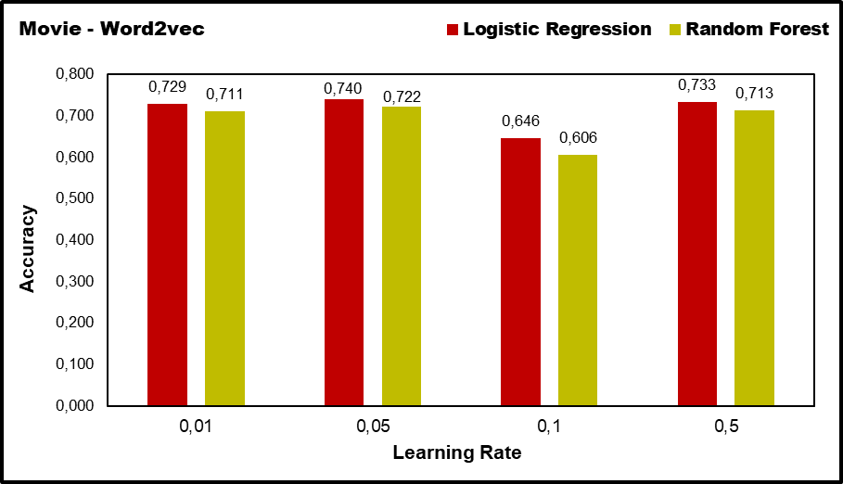

Slide 22
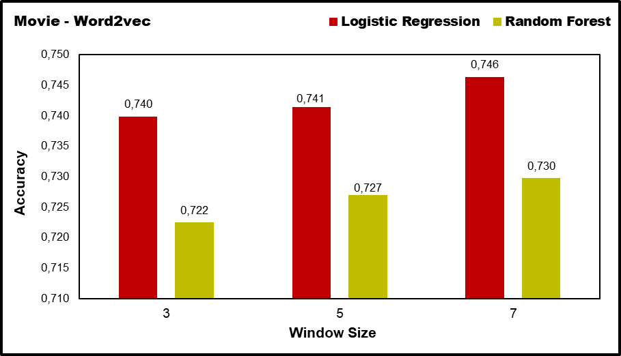

Slide 23
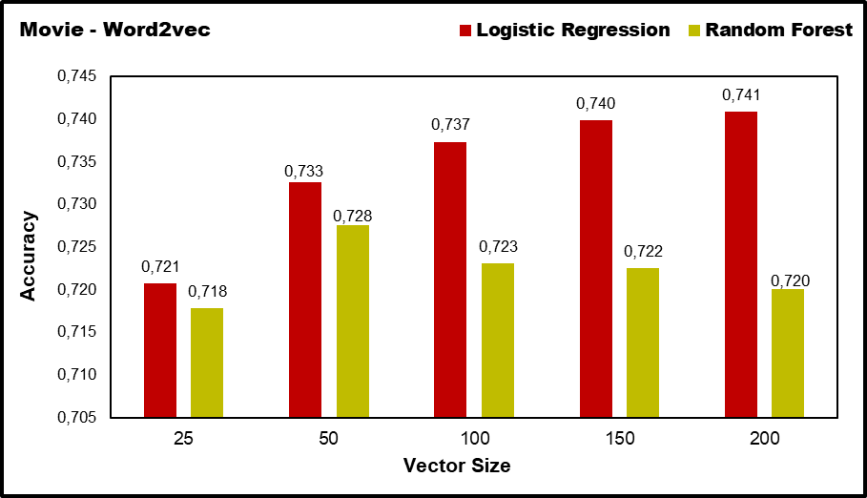

Slide 24
Doc2Vec
Hyperparameters:
vector_size = kelimelerin ifade edileceği vektörün boyut sayısı
window = current ve predicted word arasındaki maksimum mesafe
alpha = başlangıç learning rate
epoch = iterasyon sayısı

Slide 25
Denemeler:
Üç farklı hyperparametre değişimi incelenip diğer parametreler sabit tutulmuştur: (sg=0(cbow) epoch=25 negative=5 hepsinde sabit)
learning rate: [0.5, 0.01, 0.05, 0.1] her biri window = 3, vector_size = 150
window: [3, 5, 7] her biri alpha = 0.05, vector_size = 150
vector_size: [25, 50, 150, 200] her biri için window = 3, alpha = 0.05

Slide 26
Doc2Vec Twitter Veri Seti

Slide 27
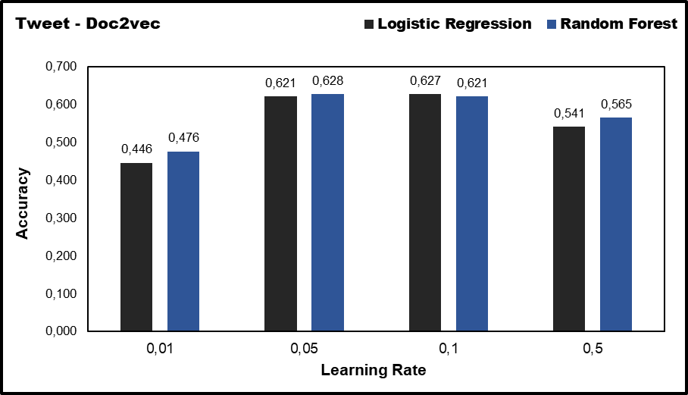

Slide 28
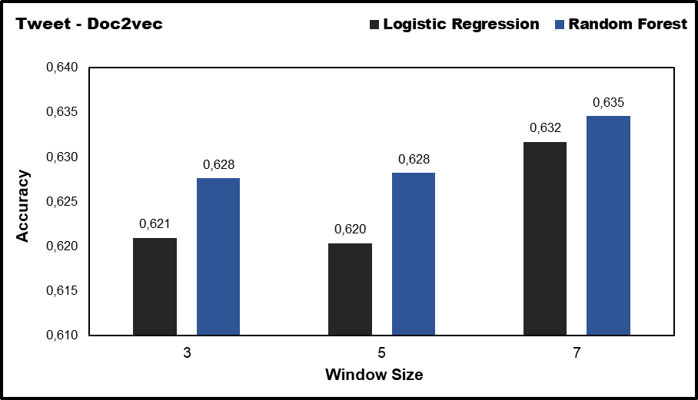

Slide 29
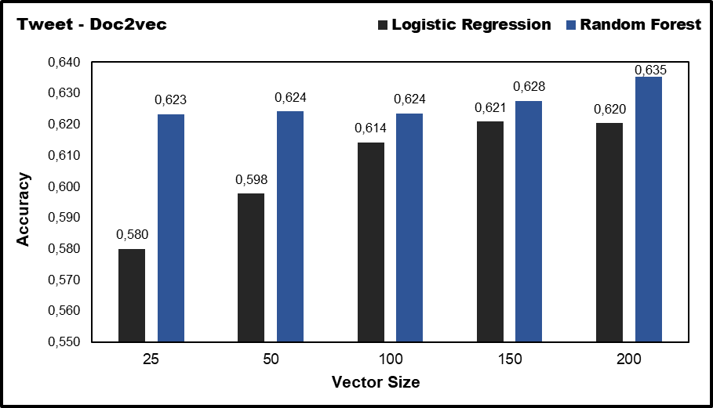

Slide 30
Doc2Vec Film Yorumları Veri Seti

Slide 32
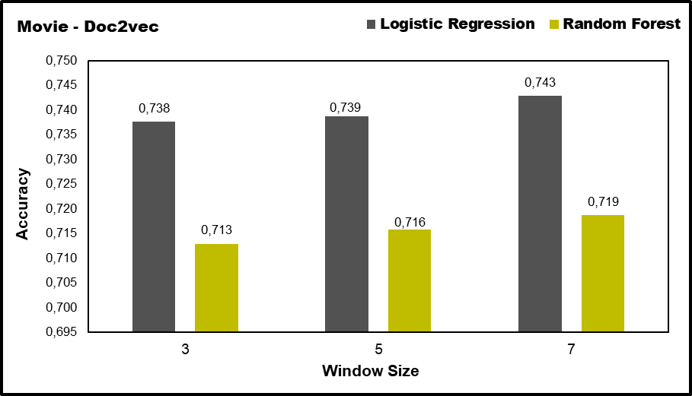

Slide 33
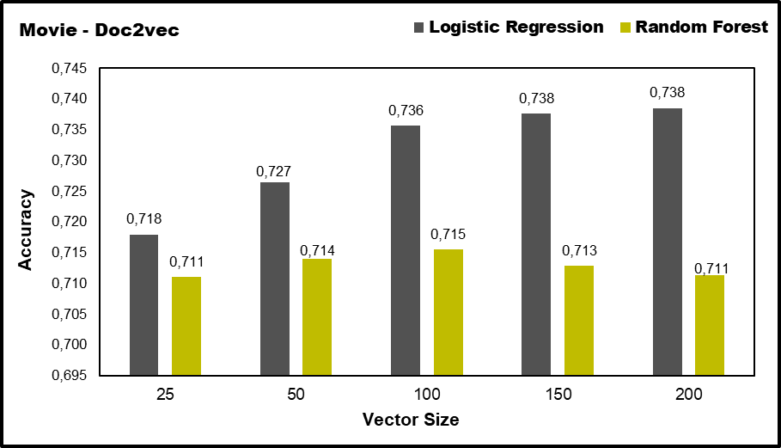

Slide 34
FastText
Hyperparameters:
vector_size = kelimelerin ifade edileceği vektörün boyut sayısı
window = current ve predicted word arasındaki maksimum mesafe
min_n: char ngram minimum uzunluğu (default:3)
max_n: max length of char ngrams (default: 6)
epoch = iterasyon sayısı

Slide 35
Denemeler:
Üç farklı hyperparametre değişimi incelenip diğer parametreler sabit tutulmuştur: (sg=1(skip gram), epoch=25, negative=5 , alpha = 0.065 hepsinde sabit)
min_n, max_n = (2,4) (3,6) (4,8) window= 3 vector_size= 150
window= [3, 5, 7] min,max = (4,8) , vector_size = 150
vector size = [25, 50, 75, 100] window = 3 min,max = (4,8)

Slide 36
FastText Twitter Veri Seti

Slide 37
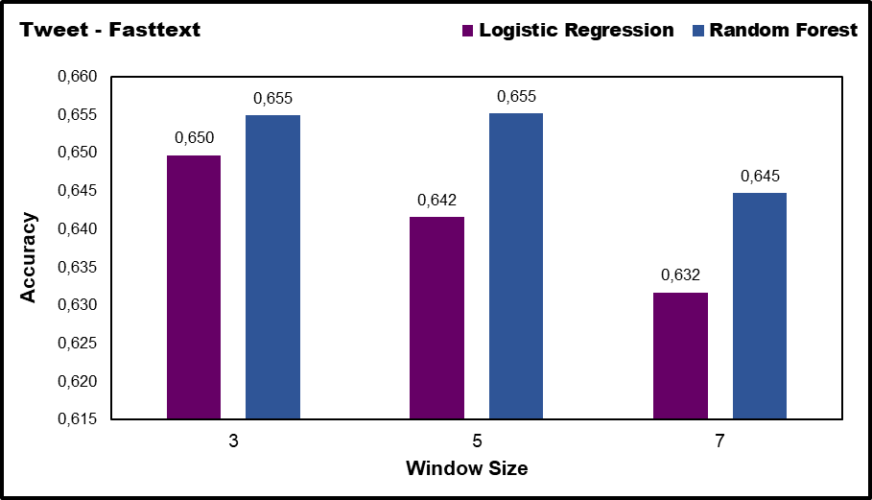

Slide 38
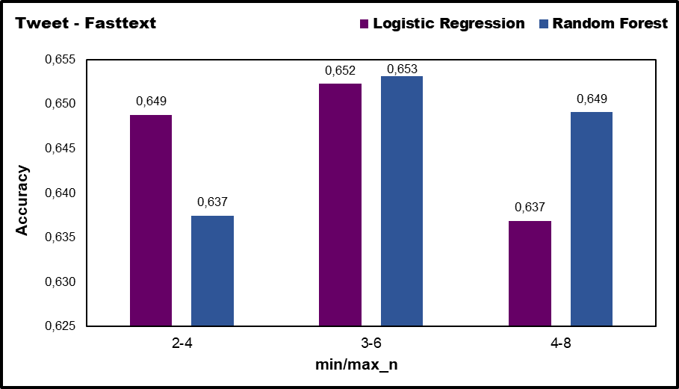

Slide 40
FastText Film Yorumları Veri Seti

Slide 41
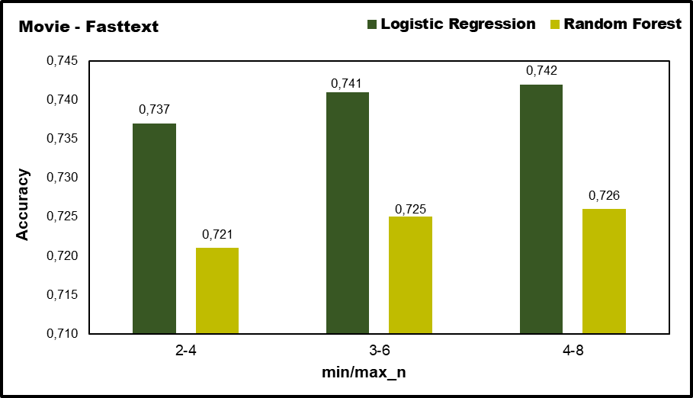

Slide 42
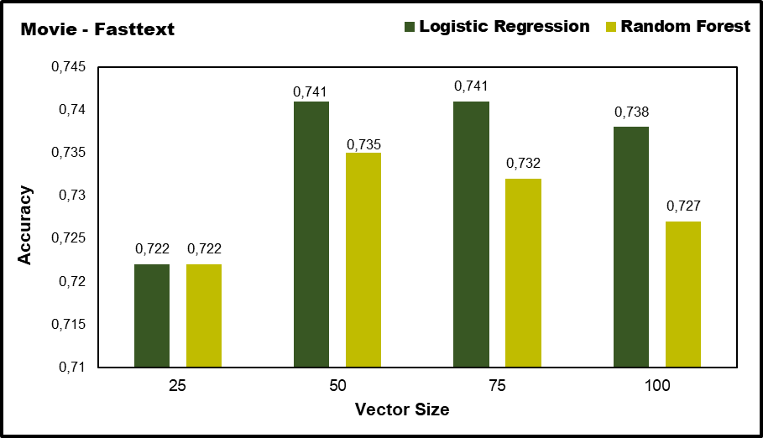

Slide 43
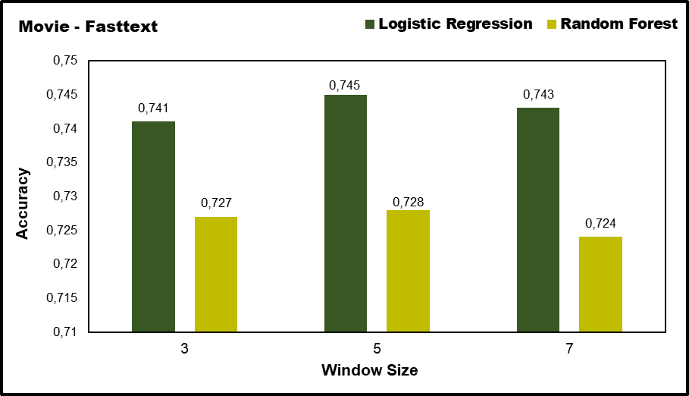

Slide 44
Sonuç
Word2Vec ve Doc2Vec için alpha değeri 0.05 iken en iyi sonuçları vermiş, window 7 için en iyi sonuçları vermiştir.
Her algoritma için vector büyüklüğü arttıkça sonuçlar iyileşmiştir.
Min ve max ngram karakter sayısı FastText için corpus’lar arası farklılık göstermiştir.
FastText için window boyutuda iki veri setinde farklı değerler için en iyi sonuçlarını vermiştir.
Üç yöntemin en yüksek sonuçları karşılaştırıldığında birbirlerinden çok fazla fark görülmemişken, FastText sonuçlarında biraz daha iyileşme görülmüştür.

Slide 45
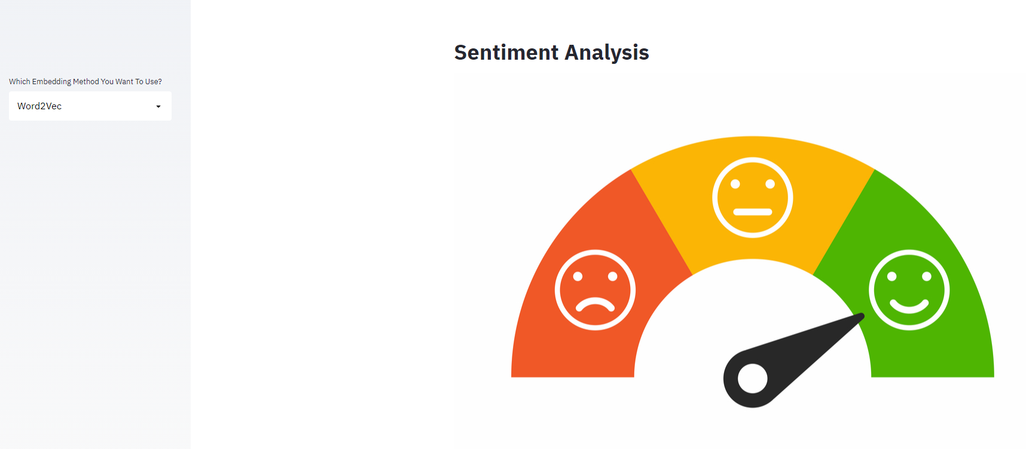
DEMO

Slide 46
Kaynakça
[1] http://www.kemik.yildiz.edu.tr/veri_kumelerimiz.html
[2] https://www.kaggle.com/mustfkeskin/turkish-movie-sentiment-analysis-dataset

Slide 47
Teşekkürler …

